Slide 1

Sammensatte ord med utlyd som i veps - blits - laks - løpsk - dansk - torsk

Slide 2
Opp-dretts-laks
Oppdretts-laks
Oppdrettslaks

Slide 3
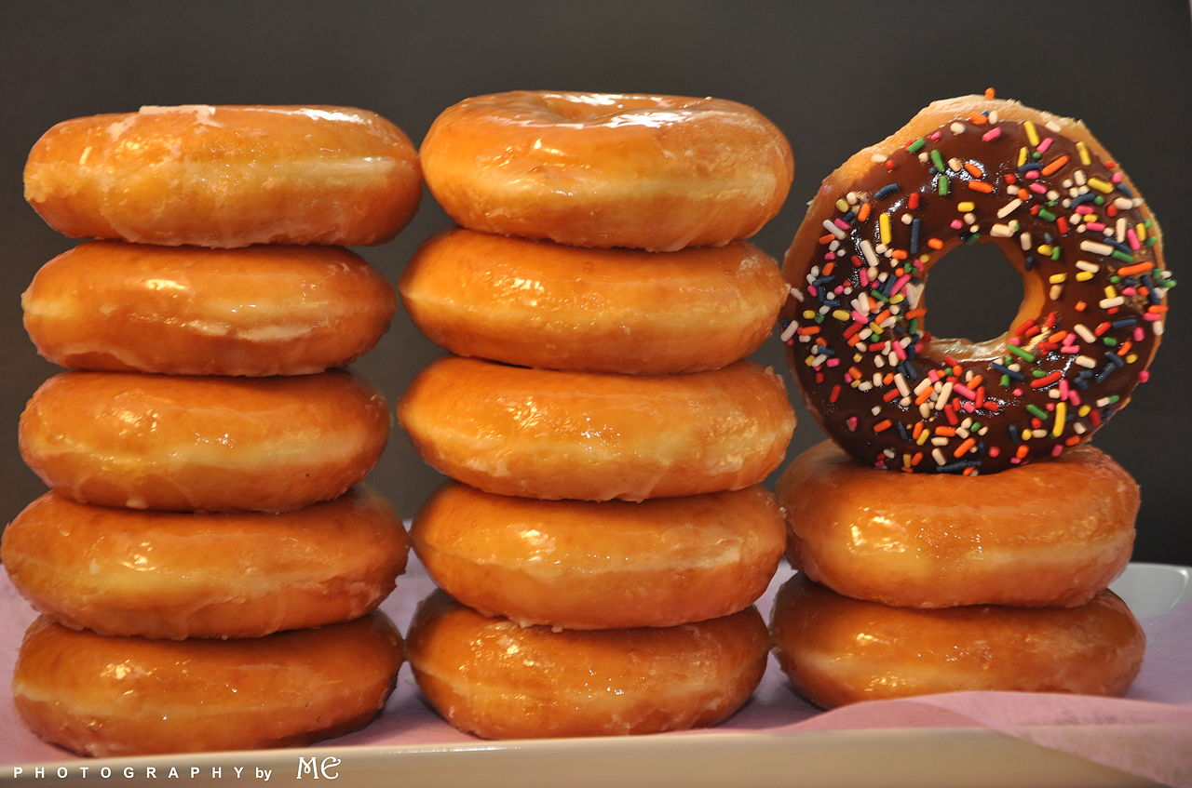
De tjente godt på oppdrettslaks
Si ordet høyt

Slide 4
Ven-ne-krets
Venne-krets
Vennekrets

Slide 5
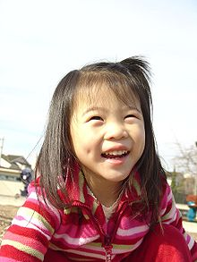
Hun hadde en stor vennekrets
Si ordet høyt

Slide 6
Lak-ris-drops
Lakris-drops
Lakrisdrops

Slide 7
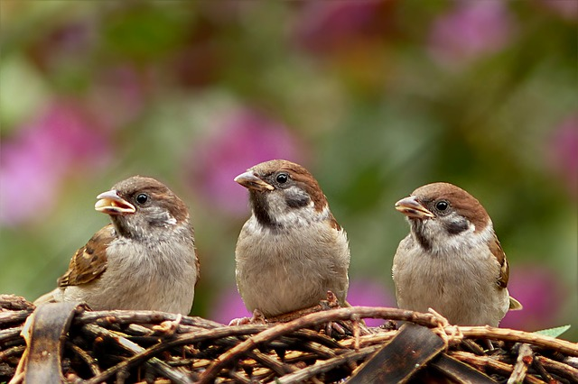
Det smakte godt med lakrisdrops
Si ordet høyt

Slide 8
Blom-ster-opp-sats
Blomster-oppsats
Blomsteroppsats

Slide 9

Hun fikk en nydelig blomsteroppsats
Si ordet høyt

Slide 10
Hes-te-vrinsk
Heste-vrinsk
Hestevrinsk

Slide 11
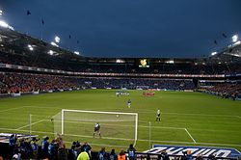
De hørte hestevrinsk fra stallen
Si ordet høyt

Slide 12
Lo-fot-torsk
Lofot-torsk
Lofottorsk

Slide 13

Lofottorsk er veldig god fisk
Si ordet høyt

Slide 14
Inn-kjøps-ord-ning
Innkjøps-ordning
Innkjøpsordning

Slide 15
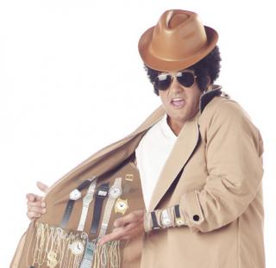
Firmaet har en god innkjøpsordning
Si ordet høyt

Slide 16
Tryl-le-triks
Trylle-triks
Trylletriks

Slide 17

Han kunne noen fine trylletriks
Si ordet høyt

Slide 18
Her-me-tikk-boks
Hermetikk-boks
Hermetikkboks

Slide 19

Mats åpnet en hermetikkboks
Si ordet høyt

Slide 20
Voks-fi-gu-re-ne
Voks-figurene
Voksfigurene

Slide 21
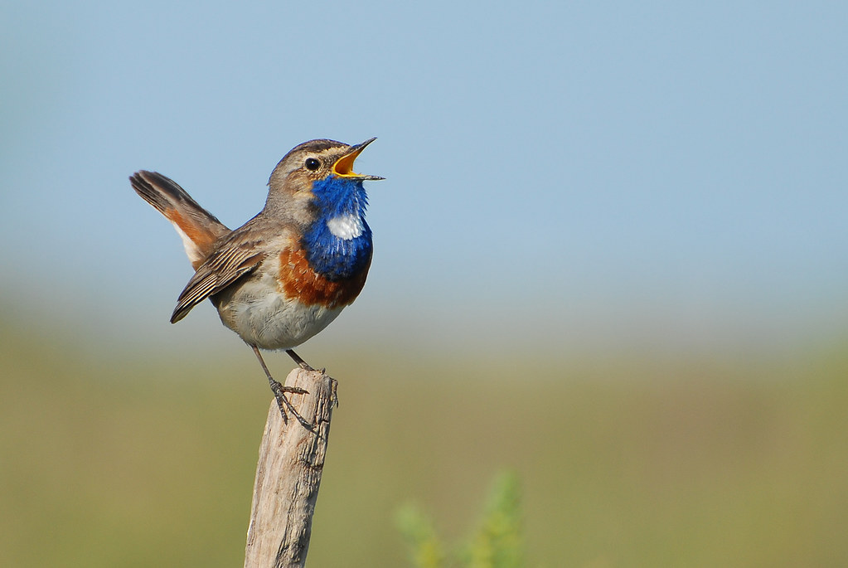
Voksfigurene virket ekte
Si ordet høyt

